Slide 1

生成AIを用いた契約書作成
LT版
弁護士 原智輝（Hara Tomoki)
tAiL.法律事務所

Slide 2
ぶっちゃけ弁護士費用は高い
企業法務も契約書も生成AIを試してみたい
…けど、本当に信用できる？

Slide 3
結論
契約業務のAI活用で失敗しないコツは
人間がシステムとデータを作り、AIに作業をやらせること

Slide 4


弁護士と生成AIの違いを一言でいうと
「成りたちで考える弁護士、パターンで考えるAI」
生成AI
セマンティック思考
弁護士
法的思考

Slide 5
弁護士の思考プロセス －弁護士は法律のルールから論理的に組み立てる－
法律の仕組みや成り立ちから理詰めで思考する方法
相談内容から事実の抽出/問題点の予測など
法令の趣旨目的、解釈、関連判例、要件効果の調査
事実関係への適用
出力

Slide 6
生成AIの思考プロセス ーAIは似たパターンから最適解を探す－
パッケージ化された知識群から意味内容が近いもの利用する方法
プロンプト情報の意味内容の分析
学習データ等から意味的類似データの検索や参照
プロンプト情報を使ったブラッシュアップ
出力

Slide 7
弁護士の出力は深く、柔軟性があるが遅く、安定しない、あと高い
生成AIの出力は早く、安定性があるが、浅く、形式的になる
抽象論
テンプレート、web記事、条文
判例（裁判例）/専門書
解釈/趣旨/学説
条文操作
問題意識の所在把握
創造的な法律構成 に長けている
一方・・・
リソースの情報量が多く、
時間とコストがかかる
パッケージ化された知識の活用
演算速度が桁違い
自然言語処理 に長けている
一方・・・
材料（情報素材）が薄い/悪い場合
自然言語能力と負の掛け算が生じる
具体論
出力

Slide 8
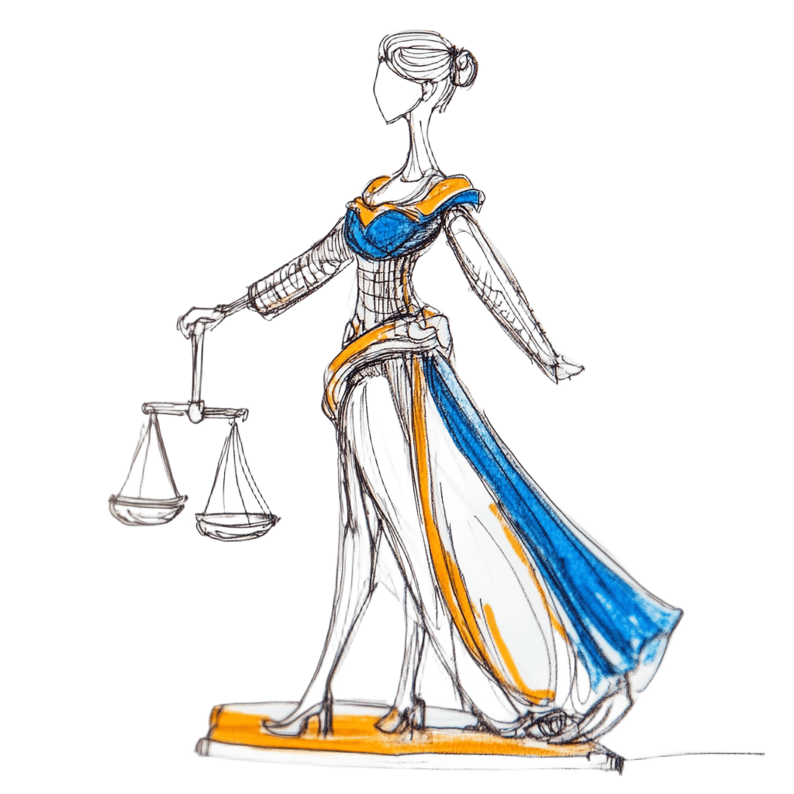





企業法務分野においては
人がシステムとデータを構築し、生成AIが運用する方法 が現状妥当
自社ひな形（テンプレート）に対して、過去の交渉履歴や社内検討など
自社独自のデータをRAG化するなどして、類似事案では生成AIで処理対応していく
社内
DB連携
RAG
APP連携
APIモデル
UI改良
システム
プロンプト改良

Slide 9
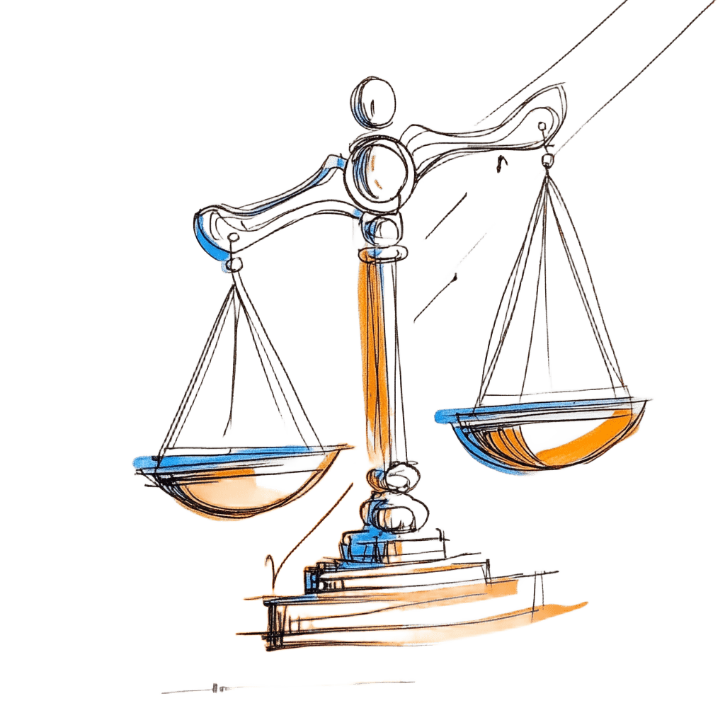
【明日からできるアクション】
自社の契約書テンプレートを棚卸し
頻出する契約類型を3つ特定
過去の交渉履歴・社内検討資料を整理
まずは1つの契約タイプでRAG or DB構築を試行

Slide 10
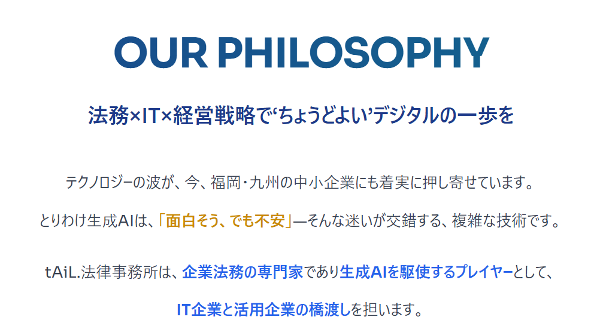

tAiL.法律事務所

